Slide 1
HDL 作業五說明
黃宥翔 chris900623@gmail.com
郭昱 ivan010517@gmail.com

Slide 2
Outline
Convolution Layer
硬體設計
Bias data 、Kernel data 資料擺放順序
ULP、Padding、Data bit數

Slide 3


Convolution
1 | 0 | 0 | 0 | 0 | 1
0 | 1 | 0 | 0 | 1 | 0
0 | 0 | 1 | 1 | 0 | 0
1 | 0 | 0 | 0 | 1 | 0
0 | 1 | 0 | 0 | 1 | 0
0 | 0 | 1 | 0 | 1 | 0
1 | -1 | -1
-1 | 1 | -1
-1 | -1 | 1
3 | -1 | -3 | -1
-3 | 1 | 0 | -2
-3 | -3 | 0 | 1
3 | -2 | -2 | -1

Slide 4
Convolution
1 | 0 | 0 | 0 | 0 | 1
0 | 1 | 0 | 0 | 1 | 0
0 | 0 | 1 | 1 | 0 | 0
1 | 0 | 0 | 0 | 1 | 0
0 | 1 | 0 | 0 | 1 | 0
0 | 0 | 1 | 0 | 1 | 0
1 | -1 | -1
-1 | 1 | -1
-1 | -1 | 1
3 | -1 | -3 | -1
-3 | 1 | 0 | -2
-3 | -3 | 0 | 1
3 | -2 | -2 | -1

Slide 5
Convolution
1 | 0 | 0 | 0 | 0 | 1
0 | 1 | 0 | 0 | 1 | 0
0 | 0 | 1 | 1 | 0 | 0
1 | 0 | 0 | 0 | 1 | 0
0 | 1 | 0 | 0 | 1 | 0
0 | 0 | 1 | 0 | 1 | 0
1 | -1 | -1
-1 | 1 | -1
-1 | -1 | 1
3 | -1 | -3 | -1
-3 | 1 | 0 | -2
-3 | -3 | 0 | 1
3 | -2 | -2 | -1

Slide 6
Convolution
1 | 0 | 0 | 0 | 0 | 1
0 | 1 | 0 | 0 | 1 | 0
0 | 0 | 1 | 1 | 0 | 0
1 | 0 | 0 | 0 | 1 | 0
0 | 1 | 0 | 0 | 1 | 0
0 | 0 | 1 | 0 | 1 | 0
1 | -1 | -1
-1 | 1 | -1
-1 | -1 | 1
3 | -1 | -3 | -1
-3 | 1 | 0 | -2
-3 | -3 | 0 | 1
3 | -2 | -2 | -1

Slide 7
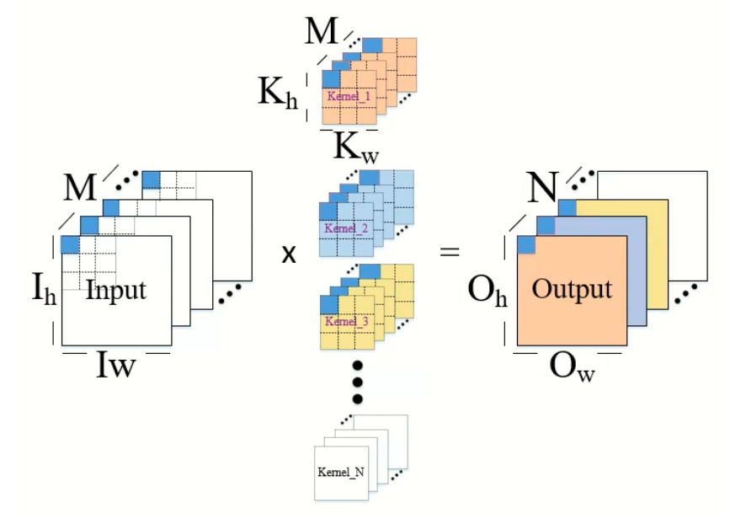
Convolution layer(1/3)
I_{h} = Input height
I_{w} = Input width
M = Input Channel
K_{h} = Kernel height
K_{w} = Kernel width
O_{h} = Output height
O_{w} = Output width
N = Output Channel

Slide 8
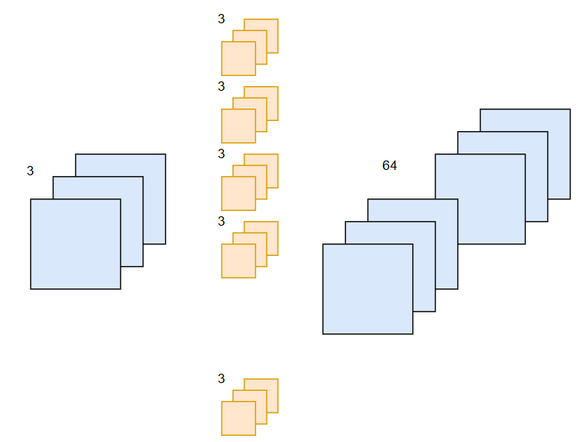
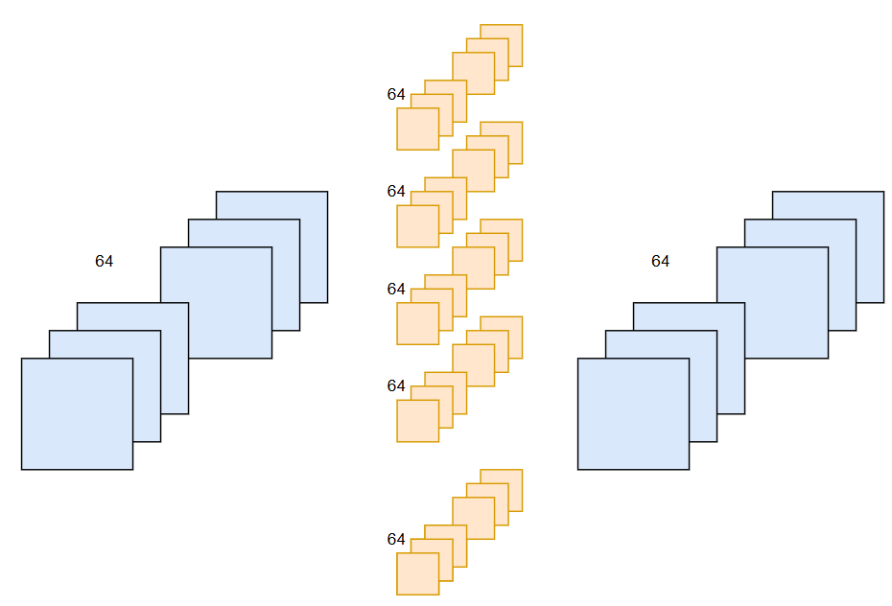
Convolution layer(2/3)
(a)First layer of VGG-16. (b)Second layer of VGG-16.

Slide 9
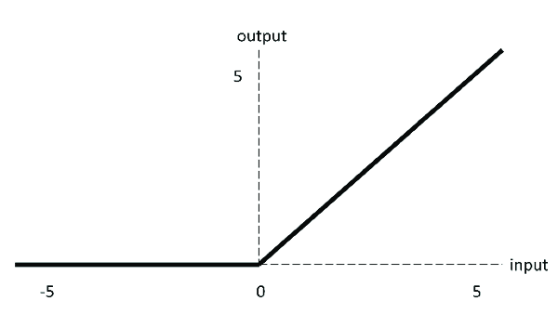
Convolution layer(3/3)
正確運算流程
最終輸出
bias
ReLU

Slide 10
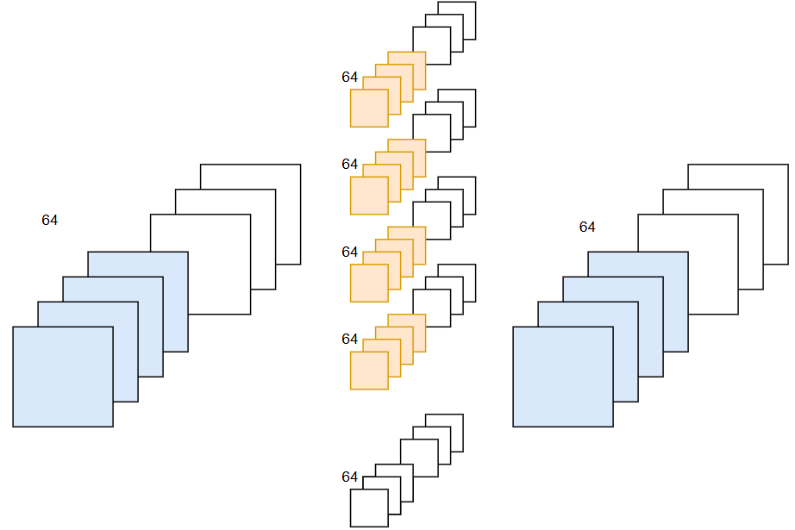
硬體設計(1/4)
ICP = Input Channel Parallelism = 4
OCP = Output Channel Parallelism = 4
KWP = Kernel Window Parallelism = 9

Slide 11
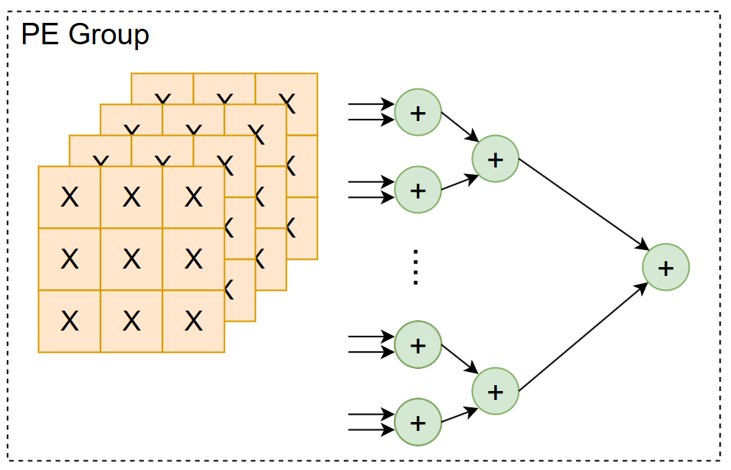
硬體設計(2/4)
Adder Tree

Slide 12
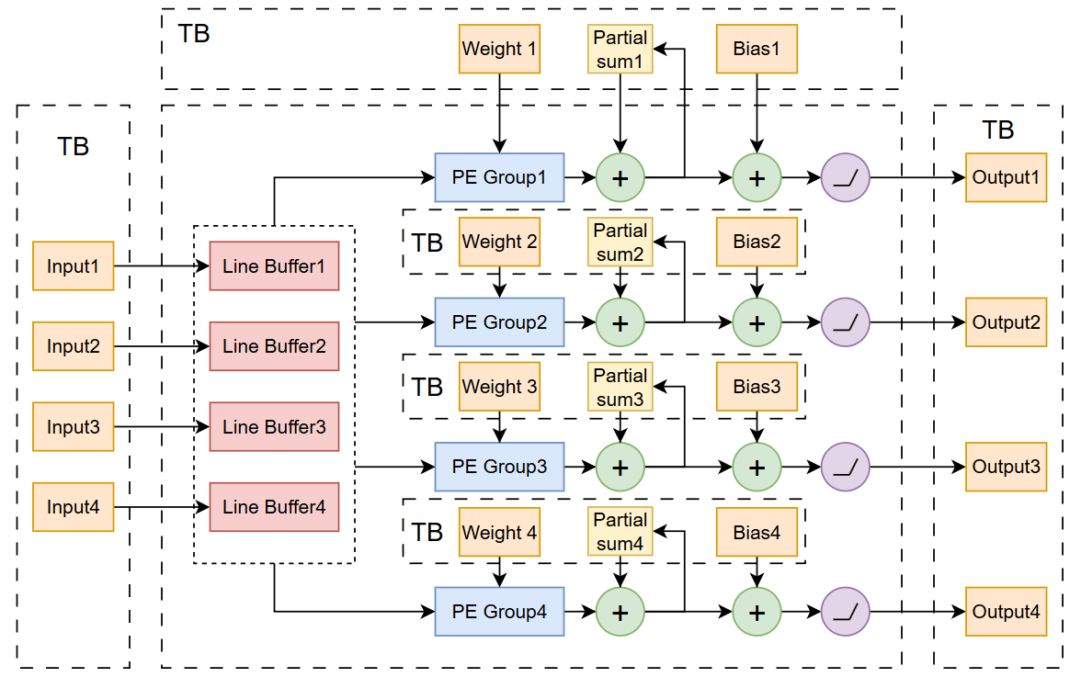
硬體設計 (3/4)

Slide 13
硬體設計(4/4)
右圖硬體由4個Line Buffer同時給值給4組PE group。每組PE group由4個Channel 的PE組成，每個PE由9個乘法器組成。乘法器個數為4*4*9 = 144個。
運算VGG-16第一層可以同時運算三張input featuremap，(其中一個Line Buffer 用不到)，並且同時得到4張output featuremap，最終整層算完可以得到64張output featuremap。
運算VGG-16第二層可以同時運算4個Channel input featuremap，並且同時得到4個Channel output featuremap的partial sum，最終整層算完可以得到64張output featuremap。
此圖中每組PE group都同時收到4個line Buffer的值，圖中接線僅供參考

Slide 14


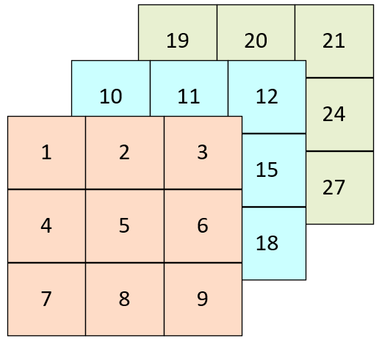
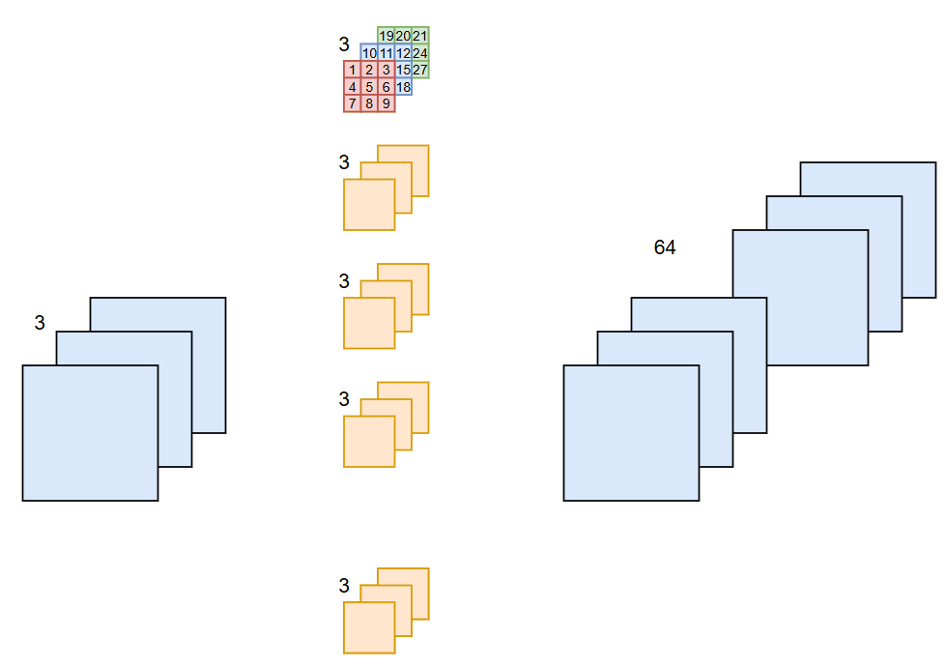
Bias data 、Kernel data 資料擺放順序
EX:conv1_kernal_hex.txt
第1-9筆值為VGG-16第一層第一個kernal的第一個channel的參數。
第10-18筆值為VGG-16第一層第一個kernal的第二個channel的參數。
依此類推其他bias、kernal的檔案。

Slide 15
ULP
累加完，將輸出結果寫入成bmp圖片，需將位元數擷取為8 bit，兩層擷取的位置為下表所示，也可自行調整擷取位置，只要輸出看得出是貓即可。
 | ULP
Layer 1 | [11 : 4]
Layer 2 | [14 : 7]

Slide 16

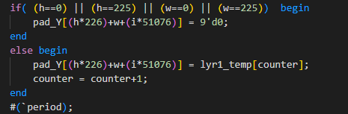
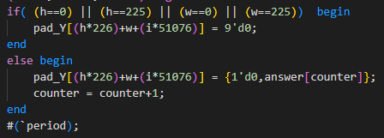
(**參考) Lyr1 & Lyr2 Padding 在TB做 (8+1bit)
Lyr1 輸入資料最高位元補0(sign bit)，並在testbench進行Padding 補0
同理Lyr2 輸入資料為上一層輸出擷取的8位元，並在最高位元補0，且testbench進行Padding 補0

Slide 17
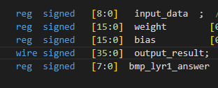
(**參考) Data bit數
Input Data(含padding與signed bit): 9bit
Weight Data : 16bit
Bias Data : 16bit
Output Data : 36 bit = (9+16)+log₂36 + log₂16 + 1
Write to BMP : 8bit

Slide 18
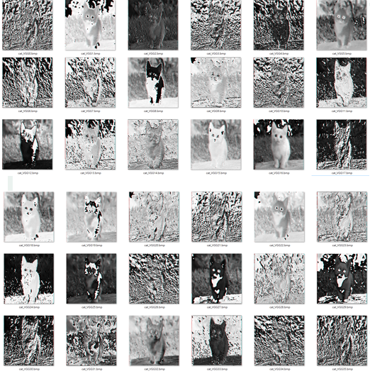
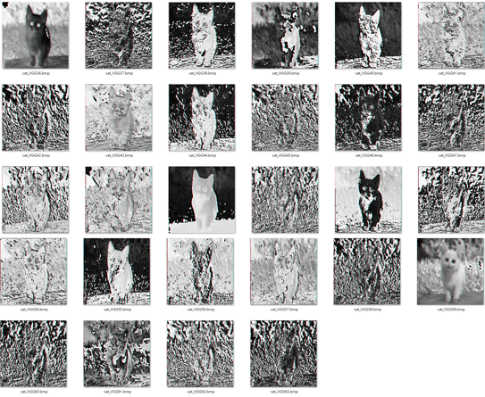
固定ULP後圖片結果 - layer 1
繳交圖片檔請分第一層輸出(64張)，以及第二層輸出(64張)，分別放在名為layer1以及layer2的資料夾。

Slide 19
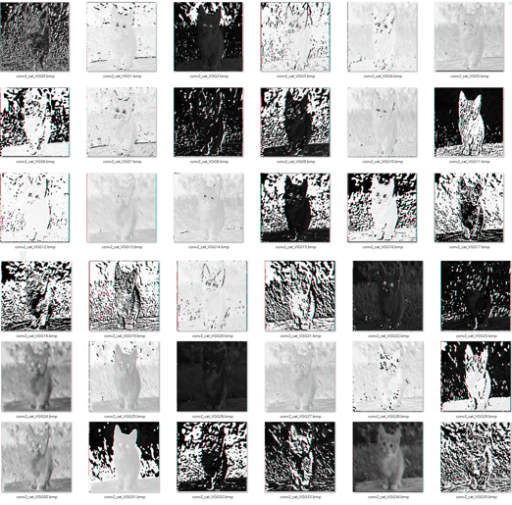
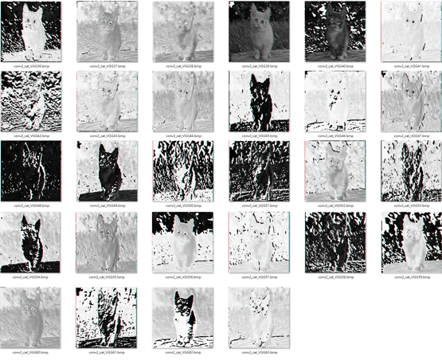
固定ULP後圖片結果 - layer 2
繳交圖片檔請分第一層輸出(64張)，以及第二層輸出(64張)，分別放在名為layer1以及layer2的資料夾。

Slide 20
繳交檔案
Testbench (20%)
Verilog RTL code & Gate Level code
Image
Word
-LineBuffer (5%)
-PE (5%)
-AdderTree (5%)
-ReLU (5%)
-Conv1 image *64(15%)
-Conv2 image *64(15%)
-硬體架構圖解釋(10%)
-Area資訊和critical path資訊，不需要做optimization，合成出來即可(10%)
-心得(10%)

